Slide 1
养老院管理系统

Slide 2
前言
目前，中国已经成为世界上老年人口最多的国家，也是人口老龄化发展速度最快的国家之一。据联合国统计，到本世纪中期，中国将有近5亿人口超过60岁，而这个数字将超过美国人口总数。
分析人士指出，作为全球老龄产业市场潜力最大的国家之一，中国养老行业仍存在许多急需完善之处。而且养老行业是关系到每一个人切身利益的现实问题，也急引起了全社会的广泛关注。我国人口老龄化趋势不可阻挡，人口结构的变化带来了养老产业的快速增长，使养老相关产业成为朝阳产业。

Slide 3
三个端口：
一、老人端
二、子女端
三、养老院端

Slide 4
老人端功能： 佩戴智能手表、其他（1-10的功能均为智能手表功能）
1、定位功能
2、RFID记录
3、远程监护
4、SOS呼救
5、蓝牙防丢
6、通话功能
7、电子围栏
8、体温检测
9、心率监测
10、跌倒提示
11、呼叫铃
12、智能房间
13、智能健身器材
14、可视对讲
15、智能机器人

Slide 5
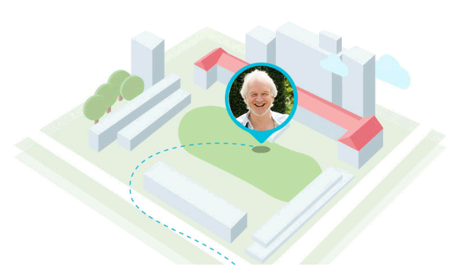
老人端
1、定位功能：
智能手表有GPS+LBS定位，子女端和养老院端可看老人到所在的位置，同运动轨迹。

Slide 6
老人端
2、RFID进出提示
智能手表上有RFID功能，当老人进出养老院，门口感应设备自动感应，并把进出记录上传到平台，掌握老人进出情况。

Slide 7

老人端
3、远程监护：
工作中担心老人过得怎么样了，一键聆听，让子女那边听到手表现场收听到的环境声音。

Slide 8
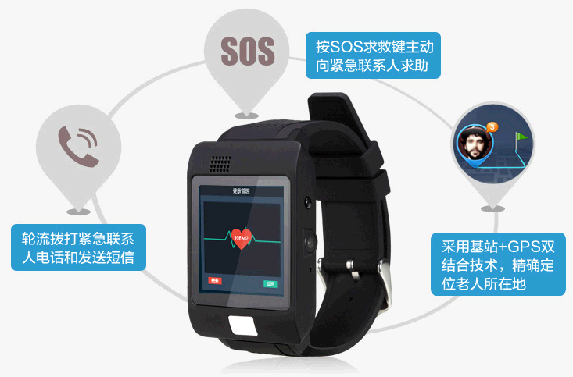
老人端
4、sos呼救
当老人身体不适或遇到紧急情况需要救助时，可按下sos按钮与养老院工作人员或家人的手机或电话进行语音通话，提出救助需求。在老人按下sos呼叫按键时，会启动位置检测功能，并将检测结果通过短信发送到养老院管理人员和监护人手机上，同时能够自动拨号呼叫预设求救电话。

Slide 9
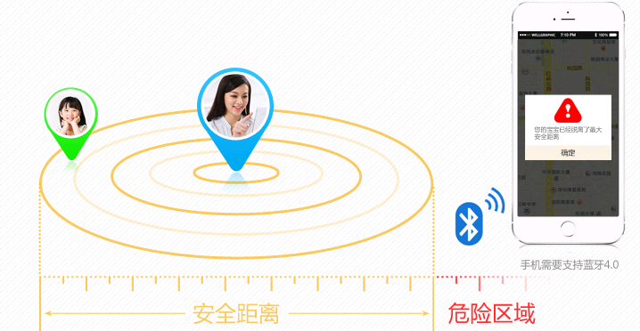
老人端
5、蓝牙防丢
家长脱离持有关联手机的设定范围，则鸣响并致电或发信息。

Slide 10
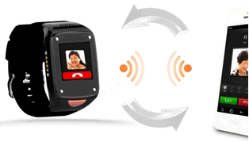
老人端
6、通话功能
老人与子女双向通话，亲情号码，紧急电话。

Slide 11
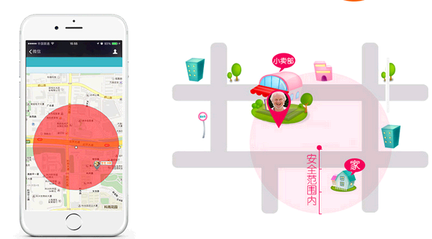
老人端
7、电子围栏（此功能对某些特殊的老人设定，某些需要特殊照顾老人，需要给其限定一定的活动范围。）
当老人靠近或进入指定区域，智能安全系统感应到后立即在养老院管理人员、子女手机和老人佩戴的智能手表执行响铃/震动来提醒双方，及时避免意外发生。

Slide 12
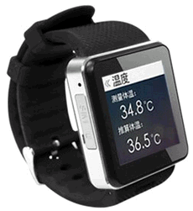
老人端
8、体温监测
远程监听体温数据，手表会定时检测手表佩戴者的体表温度信息，并上报到监护人手机上。如果温度偏离正常范围，会触发报警，报警信息会显示到监护人手机上。

Slide 13
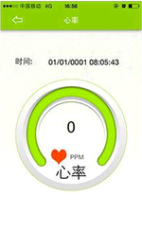
老人端
9、心率监测
在最大程度上还原心跳数据，时常关注心率能较早发现心率异常，及早就医。特别是心率过缓致心力衰竭或室性心动过速的患者，很容易通过监测及时发现。
手表会定时检测手表佩戴者脉搏信息，并上报到监护人手机上。如果脉搏偏离正常范围，会触发脉搏报警，报警信息会显示到监护人手机上。
这个脉搏频率还可以及时将数据同步到后台，老人的子女只要下载相应的APP，就可以在手机上及时查看老人的身体健康状况

Slide 14
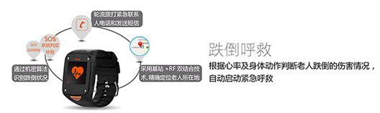
老人端
10、跌倒提示功能
当老人摔倒或发生意外，芯片立即检测到并报警，和芯片联接的服务平台接收之后会通过手表上的通话设置呼喊老人，如果老人没有应答，则会通过手表上的GPRS设置精准定位老人位置并派人施救。

Slide 15
老人端
11、呼救铃
老人床头安装有呼叫铃，当老人半夜或平时有紧急情况时，可通过按呼叫铃通知到养老院端。

Slide 16
老人端
12、智能房间
老人所居住的房间可智能控制，如半夜起床灯会自动感应开启，在卫生间、壁橱装感应开关、有人灯开、无人灯灭。六合一多功能遥控器集六种遥控功能于一身，它是无线遥控器，可以控制房间中的照明，窗帘，空调等系统。

Slide 17
老人端
13、智能健身器材
当老人家运动时，健身设备会自动记录下数据，保存到服务器，自动生成老人运动记录。

Slide 18
老人端
14、可视对讲
老人房间配备可视对讲屏幕，可与家人进行视频对话。

Slide 19

老人端
15、智能保姆式机器人
智能机器人可给老人端水，洗澡，聊天，捶背，按摩等人类可完成的工作，给老人贴心的照顾。

Slide 20
子女端功能
1、老人每日食谱查看
2、与院方即时沟通
3、老人每日生活状况
4、缴费
5、老人位置查看
6、远程监护
7、接收老人发送的sos呼救
8、蓝牙防丢
9、通话功能
10、设定电子围栏
11、老人体温查看
12、老人心率查看
13、老人跌倒提示
14、请假功能

Slide 21
子女端的登录与注册：
老人的子女可通过下载软件后，进行注册和登录，平台会匹配相关老人的资料，可多人匹配一个老人，让家人们都可了解到老人的生活情况。

Slide 22
子女端
1、老人每日食谱查看
子女可通过app查看老人在养老院的每日食谱，随时了解老人的营养状况。

Slide 23
子女端
2、与院方即时沟通
子女可通过聊天窗口和养老院工作人员进行沟通，了解老人情况。

Slide 24
子女端
3、老人每日生活状况
养老院方每天会推送老人的每日状况到子女端。

Slide 25
子女端
4、缴费
养老院费用可通过app进行缴费，简单方便。

Slide 26
子女端
5、老人位置查看
老人佩戴智能手表时，子女可通过app查看老人实时位置。

Slide 27
子女端
6、远程监护
子女可收到手表现场收听到的环境声音。

Slide 28
子女端
7、接收老人发送的sos呼救
当老人按下手表的sos呼救键时，子女及时收到，可迅速做出处理。

Slide 29
子女端
8、蓝牙防丢
家长脱离持有关联手机的设定范围，则鸣响并致电或发信息。

Slide 30
子女端
9、通话功能
老人的智能手表有通话功能，子女可随时联系上老人。

Slide 31
子女端
10 、设定电子围栏
子女可设定老人的活动区域，当老人离开指定区域时，子女手机、老人手表执行响铃/震动来提醒双方，避免意外发生。

Slide 32
子女端
12、老人心率查看
随时查看老人心率，当老人心率异常时，子女会收到通知。

Slide 33
子女端
11、老人体温查看
随时查看老人体温，当老人体温异常时，子女端随时收到通知。

Slide 34
子女端
13、老人跌倒提醒
当老人跌倒时，子女手机会收到提醒。

Slide 35
子女端
14、请假功能
子女可通过app帮老人进行请假。

Slide 36
养老院端
1、接待管理
2、老人管理
3、收费管理
4、护理员管理
5、报表管理
6、资料管理
7、系统管理
8、老人每日食谱推送
9、查看老人位置
10、接收老人发送的sos呼救
11、设定电子围栏
12、查看老人体温
13、查看老人心率
14、老人跌倒提醒
15、微服务器

Slide 37
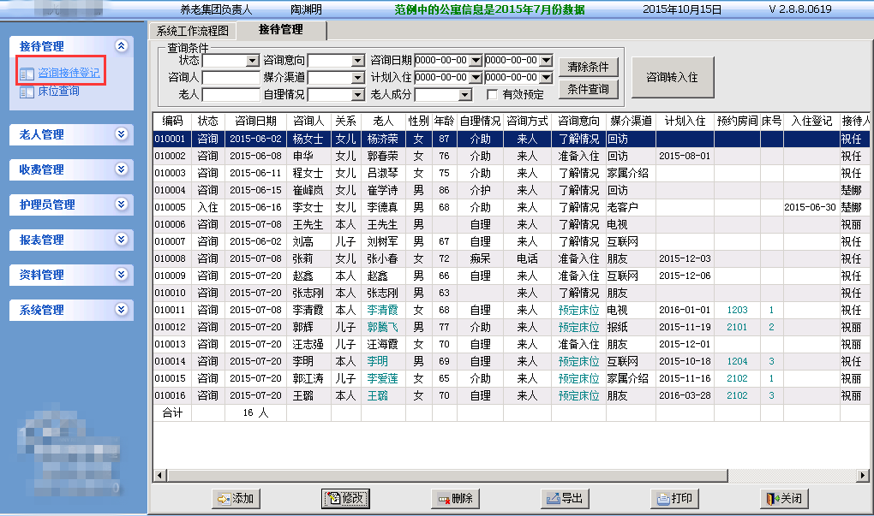
养老院端
1、接待管理

Slide 38
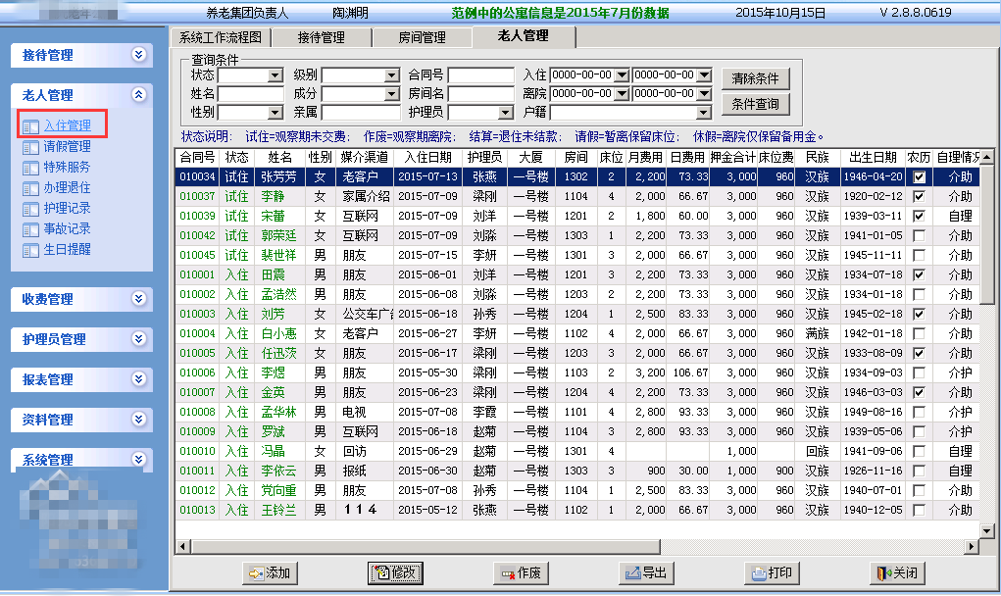
养老院端
2、老人管理

Slide 39
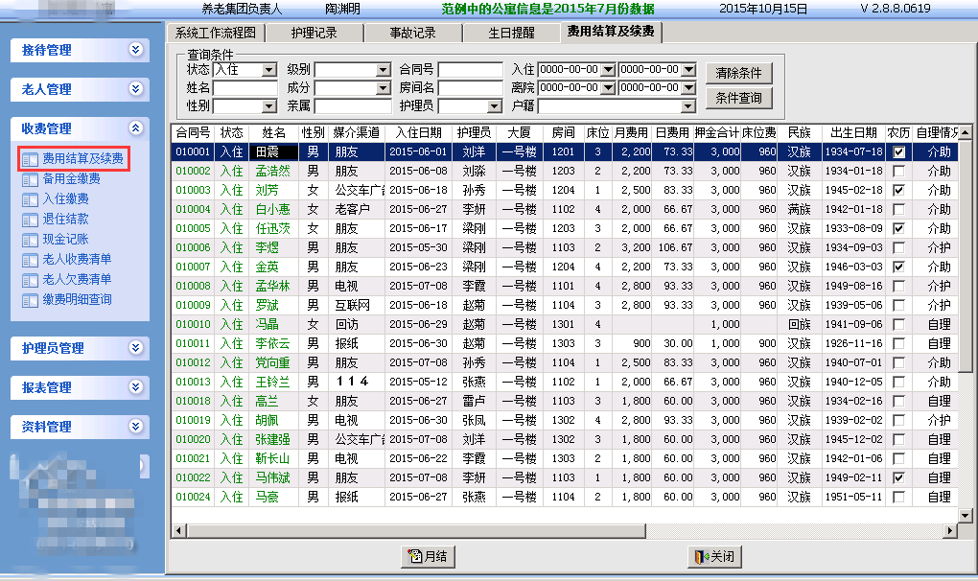
养老院端
3、收费管理

Slide 40
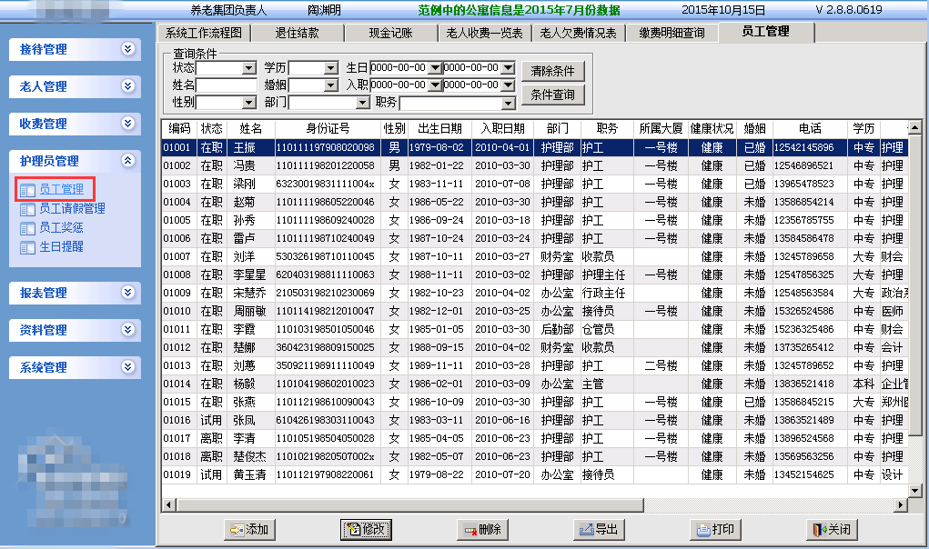
养老院端
4、护理员管理

Slide 41
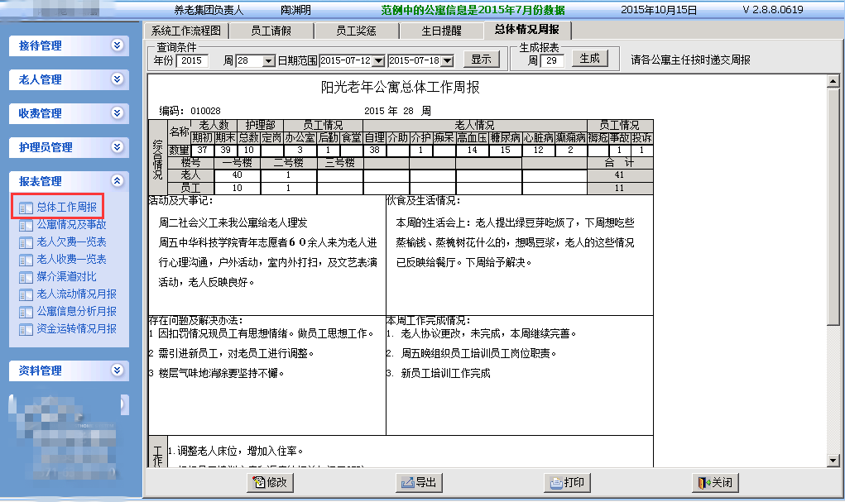
养老院端
5、报表管理

Slide 42
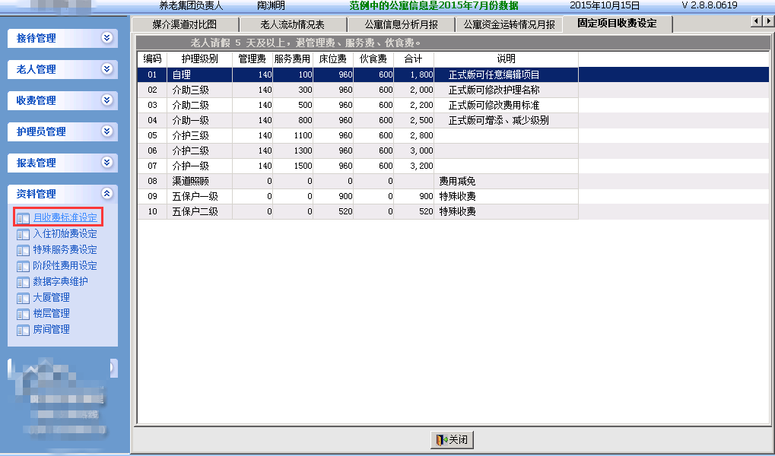
养老院端
6、资料管理

Slide 43
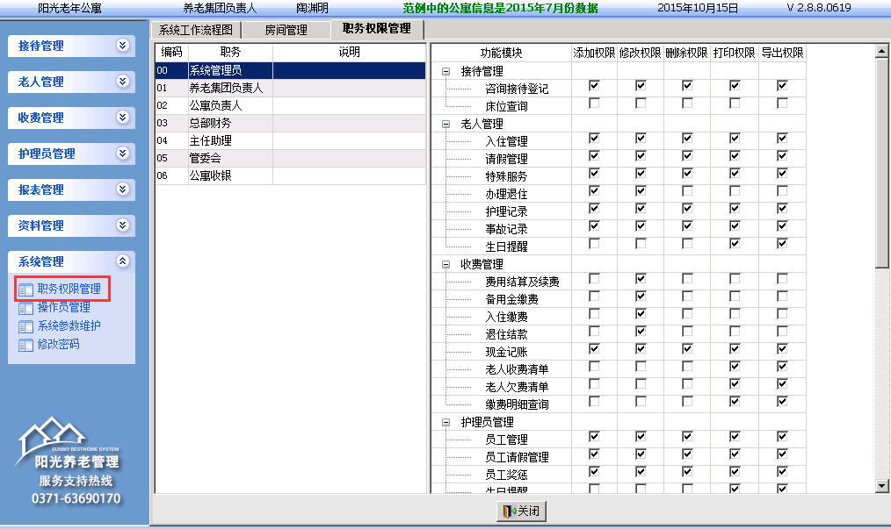
养老院端
7、系统管理

Slide 44
养老院端
8、老人每日食谱推送
老人每天在养老院吃的菜式，养老院每天推送到老人子女的手机上，让子女了解到老人的营养状况。
9、查看老人位置
老人佩戴智能手表时，可查看老人实时位置。

Slide 45
养老院端
10、接收老人发送的SOS呼救
当老人身体不适或遇到紧急情况需要救助时，可按下sos按钮与养老院工作人员或家人的手机或电话进行语音通话，提出救助需求。在老人按下sos呼叫按键时，会启动位置检测功能，并将检测结果通过短信发送到养老院管理人员和监护人手机上，同时能够自动拨号呼叫预设求救电话。

Slide 46
养老院端
11、设定电子围栏
养老院端可给老人设定一定的活动范围，当老人靠近或进入指定区域，智能安全系统感应到后立即在养老院管理人员、子女手机和老人佩戴的智能手表执行响铃/震动来提醒双方，及时避免意外发生。

Slide 47
养老院端
12、查看老人体温
老人佩戴智能手表时，可查看老人体温。
13、查看老人心率
老人佩戴智能手表时，可查看老人心率。
14、老人跌倒提醒
当老人跌倒时，智能手表会感应，并发送通知到养老院端。

Slide 48
养老院端
15、微服务器
微服务器体积小，但是储存空间却非常大，摆脱了传统服务器笨重的缺点，养老院的数据全部存放在微服务器里，安全、高效。

Slide 49
谢谢！

